Slide 1
BEAT 프로젝트 결과 발표
BCI가 밖으로 보내는 신호는
사용자가 누구인지 드러낸다
운동상상 EEG 전송물의 신원 노출 감사, 그리고 보호 효과를 과대평가하는 두 가지 평가 함정
BEAT 팀 · 이동현 · 장규범
2026년 11월 16일
Notes:
안녕하세요, BEAT 팀 이동현입니다. 저희는 뇌–컴퓨터 인터페이스, 즉 BCI가 기기 밖으로 보내는 정보만으로 사용자가 누구인지 알아낼 수 있는지를 측정했습니다. 결론부터 말씀드리면, 알아낼 수 있습니다. 그리고 보호 기법의 효과를 재는 흔한 방법 두 가지가 실제보다 안전하게 보이게 만든다는 것도 확인했습니다. 모든 분석은 결과를 보기 전에 Git 커밋으로 봉인했고, 마지막에는 54명 데이터로 확증 재현을 했습니다.

Slide 2
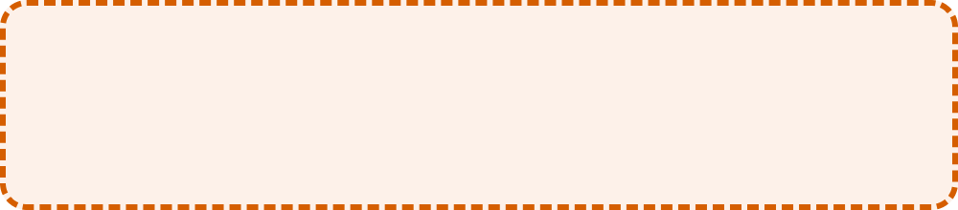
문제
BCI는 해독 결과를 기기 밖으로 보내고, 공격자는 그 전송물만 본다
EEG 헤드셋
→
해독기
→
전송물
→
앱 · 로봇팔
운동상상 뇌파 측정
기기 안에서 손 판별
특징 벡터 또는 명령
명령을 받아 동작
↑
공격자: 전송물만 엿보고
"이 사람이 누구인가"를 맞힌다
얼마나 새는가
줄일 수 있는가
제대로 재고 있는가
특징 벡터와 명령에서 사용자 신원이
얼마나 드러나는가
왼손·오른손 해독 성능을 지키면서 노출을
낮출 수 있는가
보호 효과를 재는 평가 방식이 실제
위험을 반영하는가
BEAT · 운동상상 EEG 신원 노출 감사
2
Notes:
BCI는 머리에 쓴 기기에서 뇌파를 해독한 뒤, 그 결과를 휴대폰이나 클라우드, 로봇팔로 보냅니다. 이때 밖으로 나가는 것은 특징 벡터이거나 왼쪽·오른쪽·정지 같은 명령입니다. 저희는 이 전송물만 볼 수 있는 공격자를 가정했습니다. 질문은 세 가지입니다. 얼마나 새는가, 성능을 지키면서 줄일 수 있는가, 그리고 보호 효과를 제대로 재고 있는가입니다. 세 번째 질문이 이 발표의 핵심입니다.

Slide 3
방법
평가 데이터를 열기 전에 분석을 봉인하고, 공격자는 따로 학습시켰다
공개 데이터 두 종
독립 공격자 3종
사전등록과 봉인 3회
BCI IV 2a: 9명, 22채널, 서로 다른 날
기록한 두 세션
로지스틱 회귀, RBF SVM, MLP
계획, 코드, 학습 데이터만으로
한 선택을 커밋한 뒤에 평가
데이터를 연다
방어 모델을 고정한 뒤 그 출력만으로
처음부터 학습한다. 방어와 함께
학습된 식별기의 점수는 증거로
쓰지 않는다
Lee2019/OpenBMI: 54명, 20채널, 두
세션. 확증 재현에만 사용
판정 규칙을 미리 정하고, 실패한
가설과 편차도 결정 로그에 공개한다
지표: 신원 balanced accuracy. 공격자가 사용자를 맞힌 비율이며, 우연 수준은 1/사용자 수 (9명이면 0.111, 54명이면 0.019)
BEAT · 운동상상 EEG 신원 노출 감사
3
Notes:
데이터는 공개 데이터 두 종을 썼습니다. 9명짜리 BCI Competition IV 2a로 모든 탐색과 1차 확증을 했고, 54명짜리 Lee2019 데이터는 마지막 확증 재현에만 썼습니다. 공격자는 로지스틱 회귀, RBF SVM, MLP 세 가지이고, 방어 모델을 고정한 뒤 그 출력만으로 따로 학습시킵니다. 모든 분석은 평가 데이터를 열기 전에 계획과 코드를 커밋해 봉인했고, 봉인은 세 번 했습니다. 지표는 balanced accuracy이고, 우연 수준은 사용자 수의 역수입니다.

Slide 4
결과 · 특징 누출
가공하지 않은 특징 벡터는 사실상 모든 사용자를 식별한다
BCI IV 2a · 9명
Lee2019 · 54명
1.00
0.994
우연 수준 0.111 · 사용자별 재중심화 뒤에도 0.998
우연 수준 0.019 · 봉인된 확증 실험의 기준 조건
전송물: 253차원 리만 접공간 특징 벡터 · 값은 독립 공격자 3종 중 가장 강한 공격자의 신원 balanced accuracy
BEAT · 운동상상 EEG 신원 노출 감사
4
Notes:
먼저 아무 방어도 하지 않은 경우입니다. 운동상상 해독에 흔히 쓰는 253차원 리만 접공간 특징을 그대로 보내면, 9명 데이터에서는 공격자가 전원을 맞혔고, 54명 데이터에서도 99.4%를 맞혔습니다. 사용자별로 평균을 빼는 재중심화를 해도 0.998이었습니다. 즉 해독용 특징 자체가 사실상 지문 역할을 합니다.

Slide 5
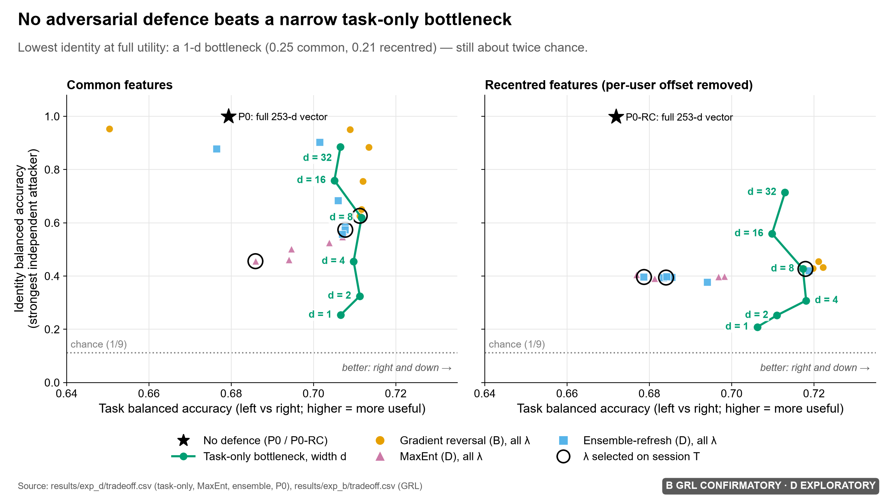
결과 · 방어 비교
좁은 과제 병목이 노출을 가장 많이 줄였지만, 우연 수준까지는 아니다
병목 너비 d = 1, BCI IV 2a 9명
식별 0.25
과제 정확도 0.71 유지
병목 너비 d = 1, Lee2019 54명
식별 0.057
과제 정확도 0.70 · 우연의 약 3배
적대적 학습 3종
gradient reversal, MaxEnt, ensemble
refresh 모두 이 단순한 기준선을 넘지
못했다 (탐색적)
BEAT · 운동상상 EEG 신원 노출 감사
5
Notes:
그렇다면 줄일 수 있을까요. 가로축은 해독 정확도, 세로축은 신원 노출입니다. 초록 선은 왼손·오른손 판별에 필요한 정보만 남기도록 특징을 d차원으로 좁힌 과제 병목입니다. 1차원까지 좁히면 9명에서 0.25, 54명에서 0.057까지 내려가면서 해독 정확도는 거의 그대로입니다. 신원을 지우도록 적대적으로 학습하는 방법 세 가지는 이 단순한 기준선을 넘지 못했습니다. 다만 가장 좋은 경우도 우연 수준보다 높아서, 완전한 익명화는 아닙니다. 적대 학습 비교는 탐색적 결과입니다.

Slide 6
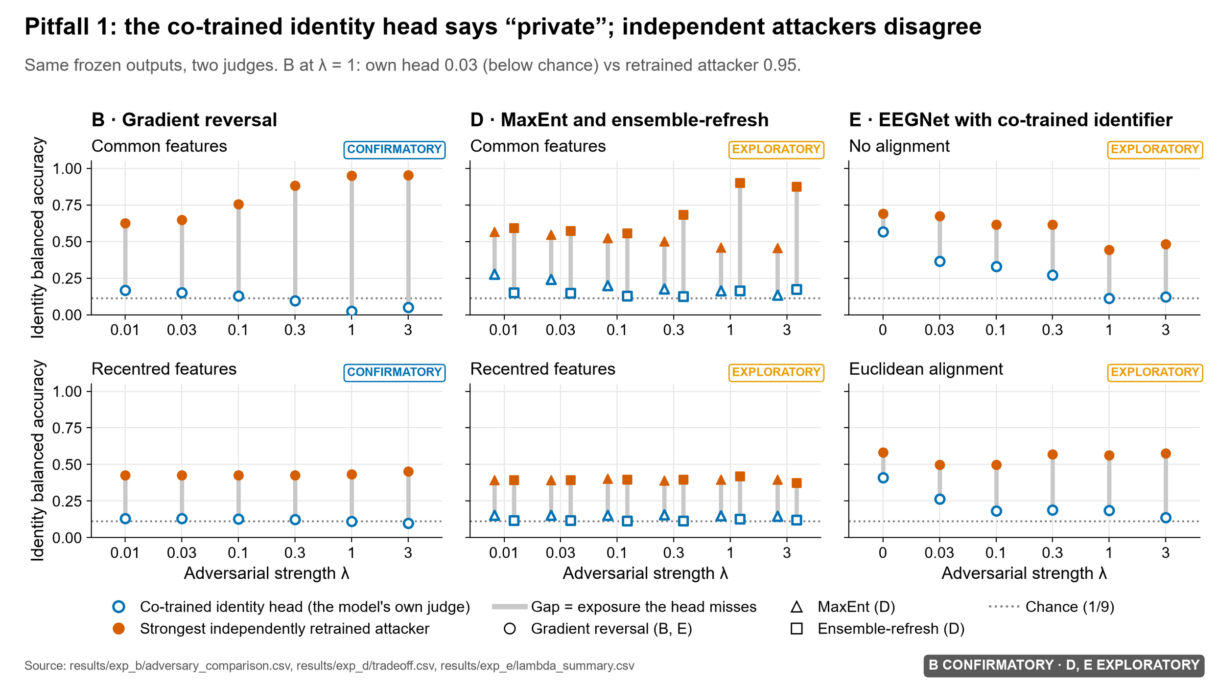
함정 1
방어와 함께 학습된 식별기는 "안전하다"고
말하지만, 독립 공격자는 다시 맞힌다
gradient reversal, λ = 1, 9명
0.026 대 0.951
함께 학습한 식별기 대 독립 공격자
EEGNet, 9명 (탐색적)
0.11–0.19 대 0.44–0.58
54명 확증 C1
0.040 대 0.514
Holm p = 8.9×10⁻²⁶
BEAT · 운동상상 EEG 신원 노출 감사
6
Notes:
첫 번째 함정입니다. 적대적 방어는 신원을 맞히는 식별기를 함께 학습시키고, 그 식별기가 못 맞히게 만듭니다. 그 식별기의 점수만 보면 0.026, 우연보다도 낮아 안전해 보입니다. 그런데 같은 출력을 받아 공격자를 새로 학습시키면 0.951을 맞힙니다. 식별기가 속았을 뿐 정보는 그대로 남아 있었던 것입니다. 이 현상은 EEGNet에서도 나타났고, 54명 확증 실험에서도 0.040 대 0.514로 사전 기준을 통과했습니다.

Slide 7
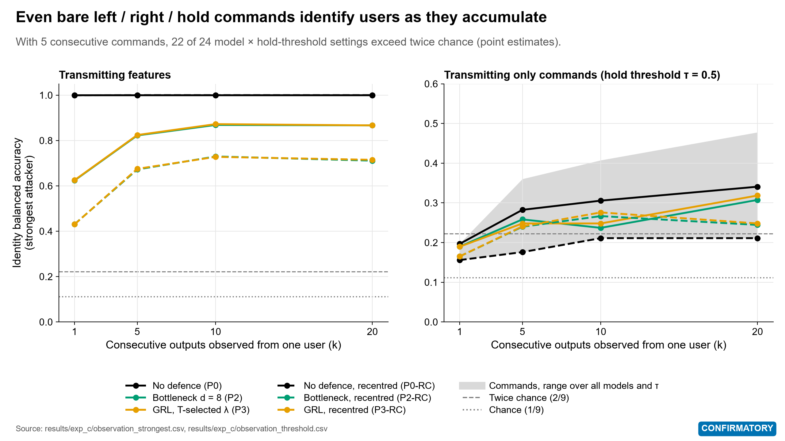
결과 · 명령 누출
왼쪽·오른쪽·정지 명령만 보내도, 관찰이 쌓이면 신원이 드러난다
명령 5개 이내, 9명
24개 중 22개
모델·임계값 설정이 우연의 2배에 도달
(점추정)
명령 20개, 9명
식별 0.21–0.48
우연 수준 0.111
54명 확증 C3
지지 안 됨
명령 20개에서 0.085였지만
보정 뒤 Holm p = 0.21
BEAT · 운동상상 EEG 신원 노출 감사
7
Notes:
특징 대신 명령만 보내면 안전할까요. 왼쪽 그림은 특징, 오른쪽은 명령만 보냈을 때입니다. 명령 하나로는 거의 못 맞히지만, 같은 사람의 명령을 연속으로 모으면 노출이 커집니다. 9명 데이터에서는 명령 5개 안에 24개 설정 중 22개가 우연의 두 배에 도달했습니다. 다만 54명 확증 실험에서는 명령 20개에서 0.085, 우연의 약 4.6배였지만 다중비교 보정 뒤 사전 기준을 넘지 못했습니다. 그래서 이 주장은 54명에서 지지되지 않았다고 그대로 보고합니다.

Slide 8
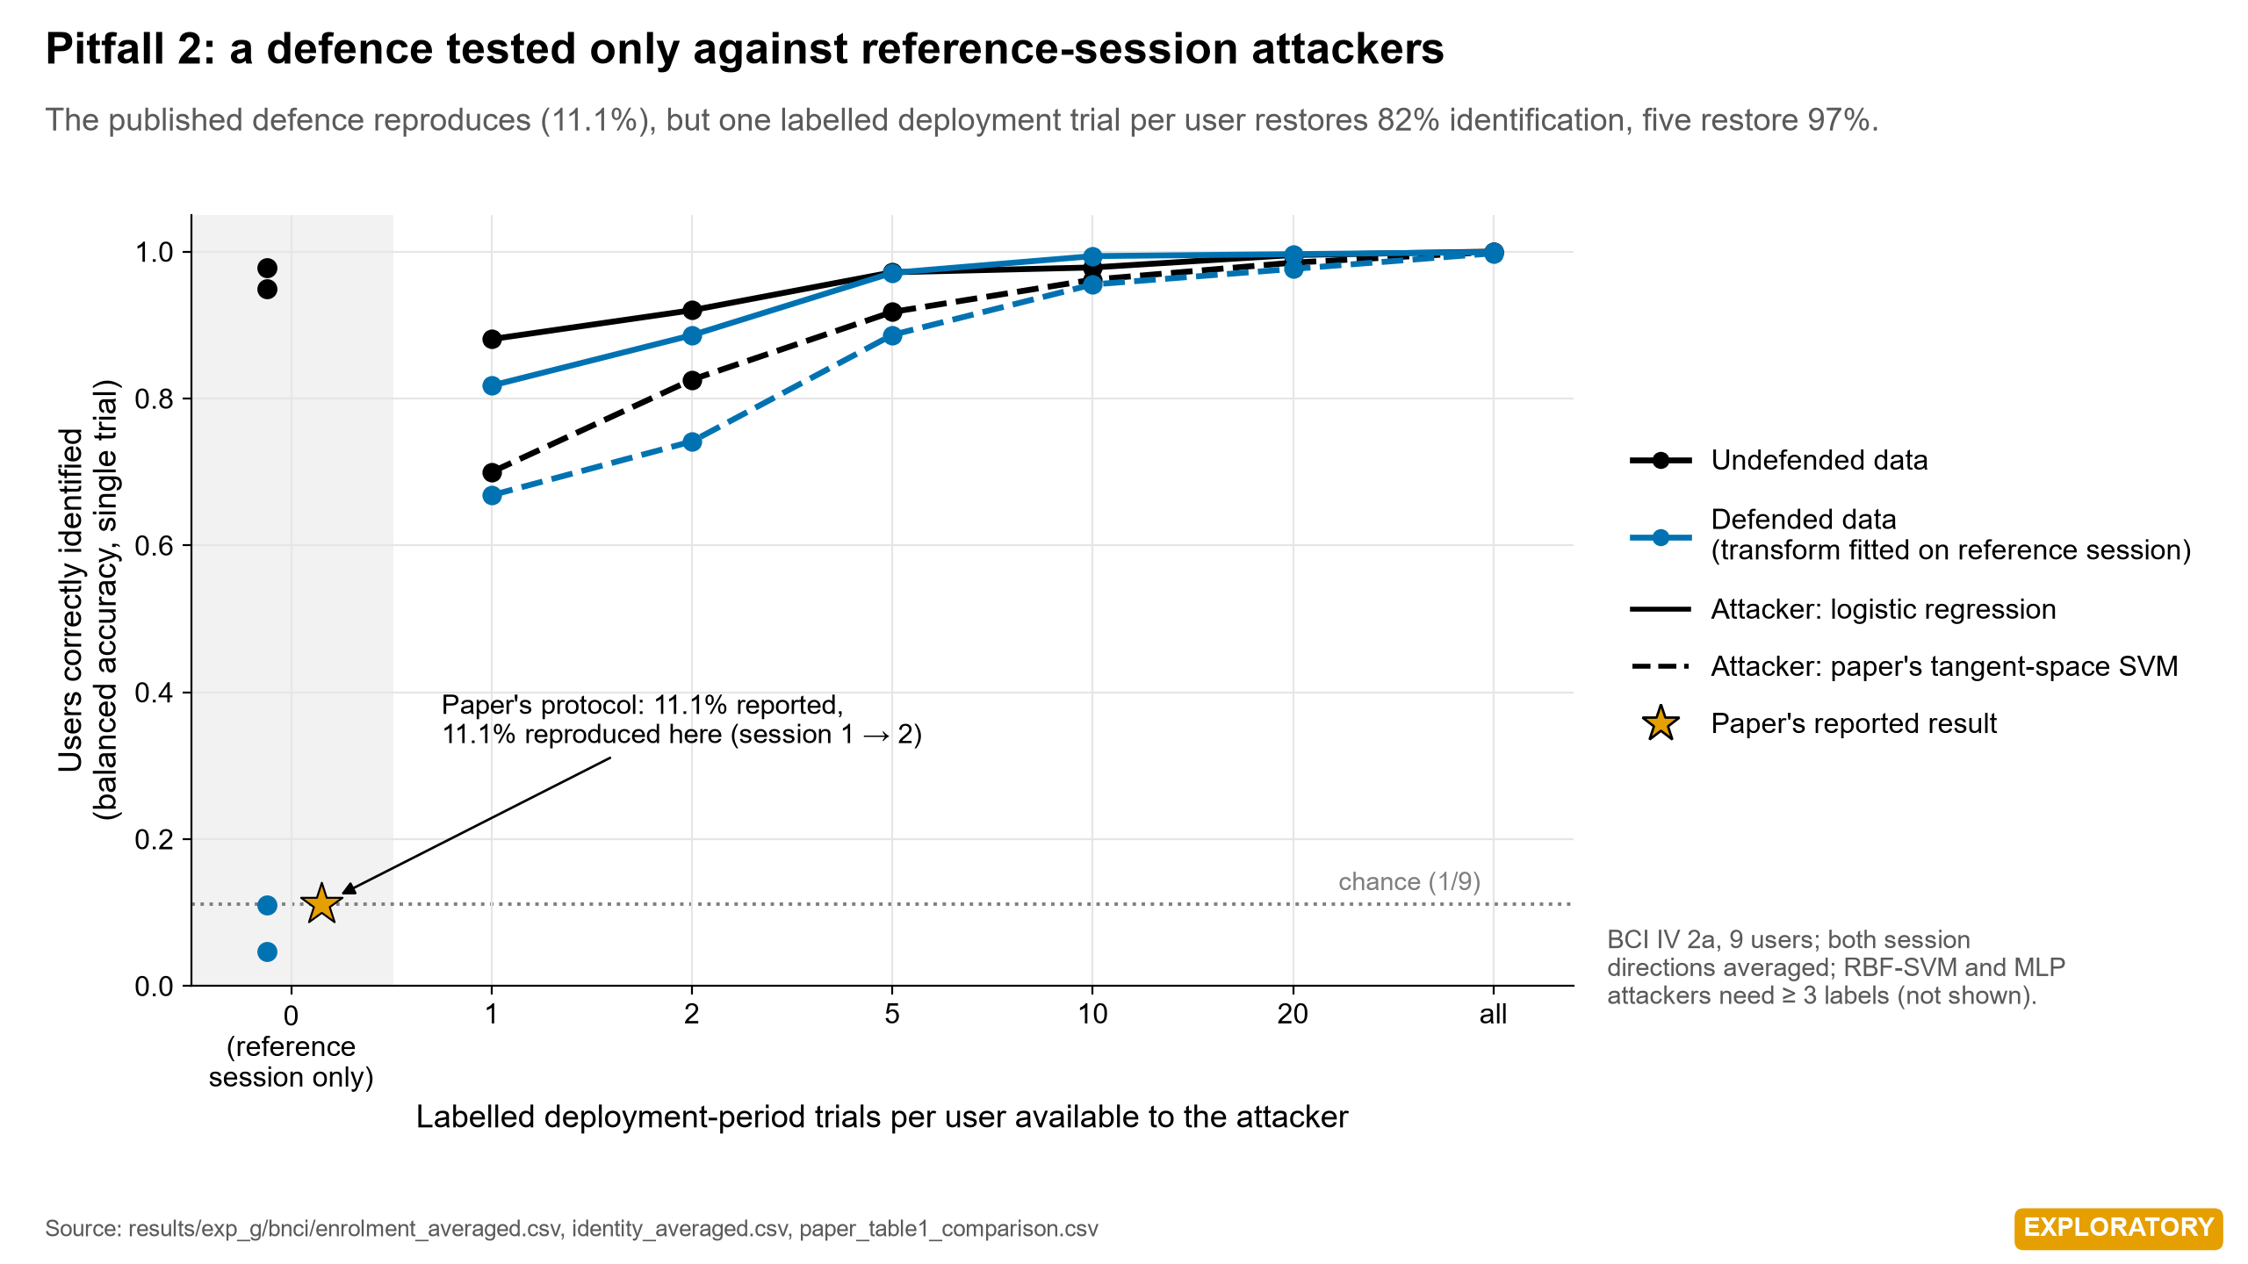
함정 2
기준 세션 공격자만으로 시험한 방어는, 배포 기간 라벨 몇 개로 뚫린다
공개 방어 재현 (arXiv 2610.15626)
90.8% → 11.1%
논문 조건 그대로, 9명
배포 기간 라벨, 사용자당
1개 81.75%
5개 97.11%
54명 확증 C4
1.34% → 92.7%
논문 조건 재현 뒤 라벨 5개
Holm p = 4.5×10⁻³⁵
논문이 틀렸다는 뜻이 아니라, 공격자가 배포 기간 라벨을 가질 수 있다는 다른 위협 모델에서는 보호가 유지되지 않는다는 뜻이다
BEAT · 운동상상 EEG 신원 노출 감사
8
Notes:
두 번째 함정입니다. 최근 발표된, 학습 없이 신호를 변환하는 방어 기법을 재현했습니다. 논문 조건에서는 식별률이 90.8%에서 11.1%로 떨어져, 논문 결과가 그대로 재현됐습니다. 그런데 논문의 공격자는 과거 기준 세션 라벨만 가집니다. 실제 서비스에서는 공격자가 배포 기간의 출력 몇 개에 이름표를 붙일 수 있습니다. 그러면 사용자당 1개로 81.75%, 5개로 97.11%가 다시 식별됩니다. 54명에서도 1.34%에서 92.7%로 확증됐습니다. 논문이 틀렸다는 뜻이 아니라, 위협 모델을 명시해야 한다는 뜻입니다.

Slide 9
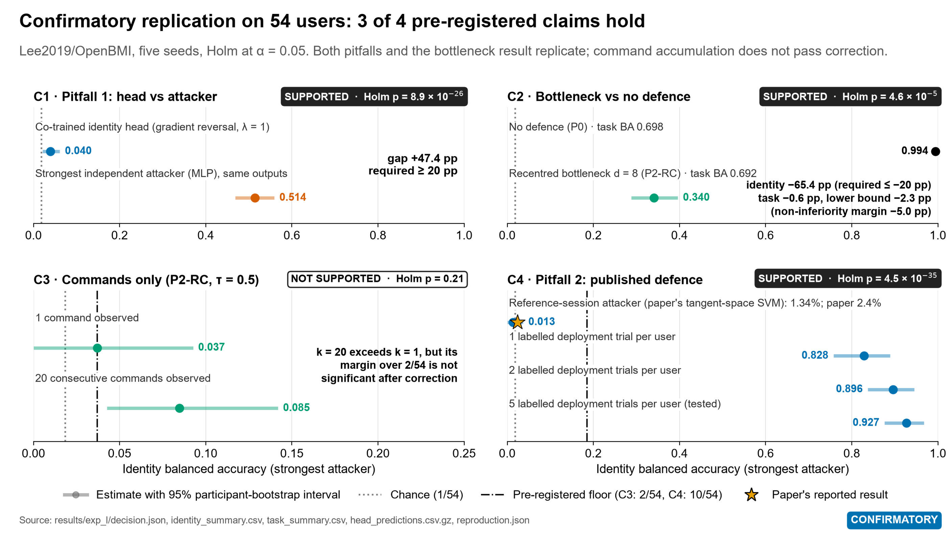
확증 재현 · Lee2019 54명
54명 확증 재현에서 사전등록한 주장 4개 중 3개가 지지됐다
BEAT · Holm 보정, 유의수준 0.05, seed 5개, 봉인 커밋 9757c3f 이후 처음 연 세션 2
9
Notes:
마지막으로, 9명에서 얻은 결론을 54명 데이터로 확증했습니다. 결과를 보기 전에 주장 네 개와 판정 기준을 봉인했고, 네 주장 전체에 Holm 보정을 적용했습니다. C1 함께 학습한 식별기의 과소평가, C2 과제 병목의 노출 감소, C4 배포 라벨을 이용한 재식별은 지지됐습니다. C3 명령 누적은 방향은 같았지만 보정 뒤 기준을 넘지 못해 지지되지 않았습니다.

Slide 10
연구 무결성
지지되지 않은 가설과 실행 중 문제도 그대로 보고했다
사전등록 가설 | 결과 | 판정
H1 접공간 해독기가 CSP보다 낫다, 보정 1 run | 0.689 대 0.669, p = 0.10 | 지지 안 됨
H2 적대 학습이 재중심화보다 노출을 더 줄인다 | 선택된 λ = 0.01, 차이 없음 | 지지 안 됨
C3 54명에서 명령 관찰이 길수록 노출이 커진다 | 명령 20개 0.085, Holm p = 0.21 | 지지 안 됨
무결성 장치
봉인 커밋 3개
테스트 109개와 CI
봉인 해시 검증
실패 기록 보존
6ab5668, b216b7d, 9757c3f
평가 데이터 누출 차단
테스트 포함
봉인과 다르면 세션 2 파일을
열지 않는다
메모리 부족으로 멈춘 실행도
남기고 같은 분석을 재실행
BEAT · 운동상상 EEG 신원 노출 감사
10
Notes:
저희는 실패도 결과로 보고했습니다. 처음 세운 가설 H1과 H2는 사전 규칙상 지지되지 않았고, 54명의 C3도 지지되지 않았습니다. 봉인 커밋 세 개는 결정 로그에 해시와 함께 남아 있고, 확증 실행 코드는 봉인된 파일과 바이트 단위로 같지 않으면 평가 데이터를 열지 않습니다. 실행 중 메모리 부족으로 한 번 멈췄는데, 판정 전에 멈췄기 때문에 같은 분석을 그대로 다시 돌렸고, 그 과정도 기록으로 공개했습니다.

Slide 11
제안 · 감사 체크리스트
신원 보호를 주장하려면 적어도 다섯 가지를 확인해야 한다
1
독립 공격자로 다시 공격한다
방어와 함께 학습된 식별기의 점수는 증거가 아니다
2
배포 기간 라벨을 가진 공격자를 시험한다
라벨 수에 따른 재식별 곡선을 함께 보고한다
3
단순한 기준선과 비교한다
과제 병목과 사용자별 재중심화를 먼저 이겨야 한다
4
관찰 길이를 늘려 본다
메시지 하나 기준의 수치는 노출을 과소평가한다
5
우연 수준, 사용자 수, 시나리오를 함께 밝힌다
공격자의 실패를 익명화로 표현하지 않는다
BEAT · 전체 10개 항목은 기술보고서 §9
11
Notes:
두 함정에서 얻은 교훈을 체크리스트로 정리했습니다. 첫째, 독립 공격자로 다시 공격해야 합니다. 둘째, 배포 기간 라벨을 가진 공격자를 시험해야 합니다. 셋째, 단순한 기준선과 비교해야 합니다. 넷째, 관찰 길이를 늘려 봐야 합니다. 다섯째, 우연 수준과 사용자 수, 시나리오를 함께 밝혀야 합니다. 기술보고서에는 사전등록을 포함해 열 가지 항목으로 정리돼 있습니다.

Slide 12





한계
결과는 공개 데이터의 재생 실험과 이 공격자들에 한정된다
닫힌 집합 식별
9명과 54명 안에서 누구인지 고르는 문제이며, 처음 보는 사람을 판별하는 열린 집합 인증은 아니다
재생 실험
로봇팔은 기록된 뇌파를 재생해 움직였고, 사람이 피드백을 받는 폐루프 제어는 하지 않았다
공격자 범위
공격자 3종 기준의 값이며, 더 강한 공격자는 더 많이 식별할 수 있다. 낮은 값은 하한일 뿐이다
탐색적 결과 구분
적대 학습 비교, EEGNet, 공개 방어 재현은 이미 본 데이터를 다시 쓴 탐색적 결과다
형식적 보장 없음
어떤 방어도 차등 프라이버시 같은 수학적 보장을 제공하지 않는다
BEAT · 운동상상 EEG 신원 노출 감사
12
Notes:
한계도 분명히 말씀드리겠습니다. 이 결과는 정해진 사용자 집단 안에서 누구인지 고르는 닫힌 집합 식별입니다. 로봇팔은 기록된 뇌파를 재생한 것이고, 실시간 폐루프 제어는 아닙니다. 공격자는 세 종류만 썼기 때문에, 저희 수치는 노출의 하한으로 봐야 합니다. 일부 결과는 탐색적이고, 어떤 방어도 수학적 프라이버시 보장을 주지는 않습니다.

Slide 13
정리
BCI 프라이버시는 결과뿐 아니라 평가 방식까지 함께 보고해야 한다
1
전송물은 신원을 드러낸다. 원시 특징은 54명 중 0.994를 식별했다
2
가장 단순한 과제 병목이 가장 잘 막았지만, 우연 수준까지 내리지는 못했다
3
함께 학습한 식별기와 기준 세션 공격자는 보호를 과대평가한다. 두 함정 모두 54명에서 확증됐다
GitHub 저장소 · CI
기술보고서
인터랙티브 웹 데모
한국어 해설서
감사합니다. 질문을 받겠습니다
Notes:
정리하겠습니다. 첫째, BCI 전송물은 신원을 드러냅니다. 둘째, 가장 단순한 과제 병목이 가장 잘 막았지만 완전하지는 않습니다. 셋째, 함께 학습한 식별기와 기준 세션 공격자로 평가하면 보호가 과대평가되고, 이 두 함정은 54명 데이터에서 확증됐습니다. 코드와 결과, 기술보고서, 웹 데모는 저장소에 정리해 두었습니다. 감사합니다. 질문을 받겠습니다.

